Slide 1
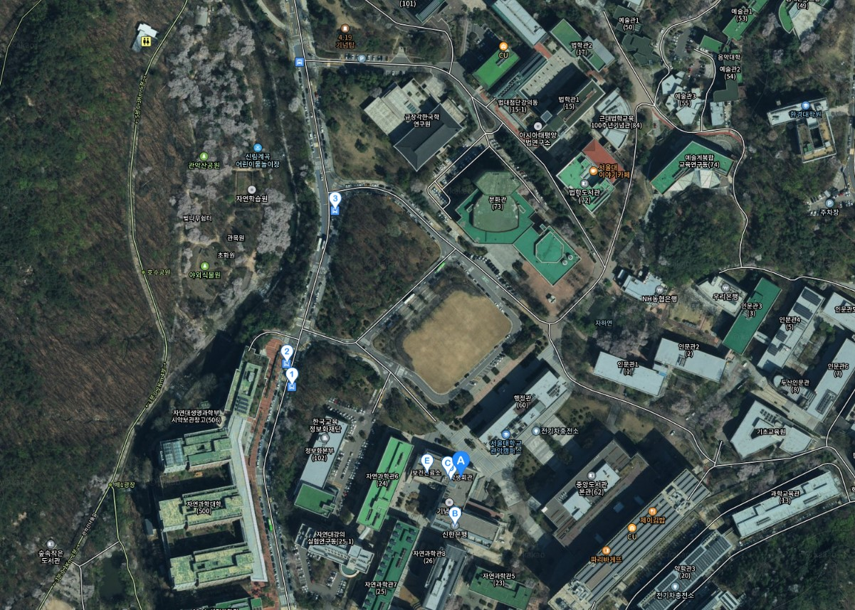
훈련 구역 및
안전요원 배치장소
소방
안전요원
의소대
안전요원
주차금지
관악구청
안전요원

